Slide 1
Datos ocultos
Adriana Day Morales
Mario Abel García

Slide 2
Contenido
Descripción del problema
Objetivo General
Modelo matemático en variables
Parámetros
Código del modelo matemático
Conclusiones
Referencias

Slide 3
Problema
Supongamos que el Instituto Nacional de Estadística publica una tabla de datos recogida con distintos gastos medios de diversos colectivos de una región.
Se nos proporcionará tanto datos concretos como sumas por tipo de gasto y totales del colectivo. Sin embargo, algunos datos se consideran confidenciales, ya que su publicación revelaría información privada.
Los datos suprimidos son los que aparecen marcados con asterisco.
Sólo sabemos que ninguno de los datos ocultos puede ser negativo.

Slide 4
¿Cuál es el rango más estrecho de valores que esta tabla revelará a un posible curioso sobre el gasto del obispo en vicios?
 | Policia | Profesor | Maestro | Vigilante | Obispo | Estudiante | TOTAL
Lectura | 5 | 345 | 130 | 15 | 212 | 105 | 812
Vicios | 52 | * | 212 | 234 | * | 234 | 953
Gimnasia | 432 | * | 45 | * | 7 | 32 | 726
Ropa | 34 | 90 | 85 | * | * | 52 | 271
TOTAL | 523 | 576 | 472 | 447 | 321 | 423 | 2,762

Slide 5
Objetivo General
Encontrar el mínimo y el máximo de valores del gasto del obispo en vicios (que aparencen ocultos) según la tabla del Instituto Nacional de Estadística Pública.
Verificar que el rango sea coherente con la suma del gasto total del obispo.

Slide 6

Modelo matemático y simulación
Consideremos una variable $x_{ij}$ asociada a cada celda (es decir, a cada fila i y a cada columna j) representando el verdadero valor en la tabla. Es claro que las variables no son independientes entre sí, sino que están atadas por ecuaciones: una por cada fila y por cada columna. Así cualquier tabla de valores posibles para esta tabla debe cumplir:

Slide 7
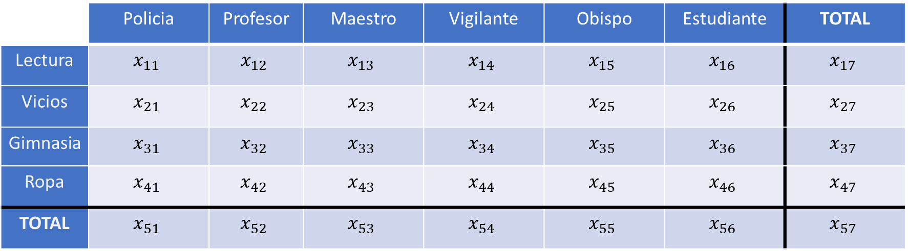
Variables
 | Policia | Profesor | Maestro | Vigilante | Obispo | Estudiante | TOTAL
Lectura | $$x_{11}$$ | $$x_{12}$$ | $$x_{13}$$ | $$x_{14}$$ | $$x_{15}$$ | $$x_{16}$$ | $$x_{17}$$
Vicios | $$x_{21}$$ | $$x_{22}$$ | $$x_{23}$$ | $$x_{24}$$ | $$x_{25}$$ | $$x_{26}$$ | $$x_{27}$$
Gimnasia | $$x_{31}$$ | $$x_{32}$$ | $$x_{33}$$ | $$x_{34}$$ | $$x_{35}$$ | $$x_{36}$$ | $$x_{37}$$
Ropa | $$x_{41}$$ | $$x_{42}$$ | $$x_{43}$$ | $$x_{44}$$ | $$x_{45}$$ | $$x_{46}$$ | $$x_{47}$$
TOTAL | $$x_{51}$$ | $$x_{52}$$ | $$x_{53}$$ | $$x_{54}$$ | $$x_{55}$$ | $$x_{56}$$ | $$x_{57}$$

Slide 8


Condiciones
$x_{11}+x_{12}+x_{13}+x_{14}+x_{15}+x_{16}=$ $x_{17}$
$x_{21}+x_{22}+x_{23}+x_{24}+x_{25}+x_{26}=x_{27}$
$x_{31}{+x}_{32}+x_{33}+x_{34}+x_{35}+x_{36}=x_{37}$
$x_{41}+x_{42}+x_{43}+x_{44}+x_{45}+x_{46}=x_{47}$
$x_{51}+x_{52}+x_{53}+x_{54}+x_{55}+x_{56}=x_{57}$
$x_{11}+x_{12}$+…+$x_{55}$+$x_{56}≥$ $x_{57}$
$x_{11}+x_{21}+x_{31}+x_{41}=x_{51}$
$x_{12}+x_{22}+x_{32}+x_{42}=x_{52}$
$x_{13}+x_{23}+x_{33}+x_{43}=x_{53}$
$x_{14}+x_{24}+x_{34}+x_{44}=x_{54}$
$x_{15}+x_{25}+x_{35}+x_{45}=x_{55}$
$x_{16}+x_{26}+x_{36}+x_{46}=x_{56}$
$x_{17}+x_{27}+x_{37}+x_{47}=x_{57}$

Slide 9

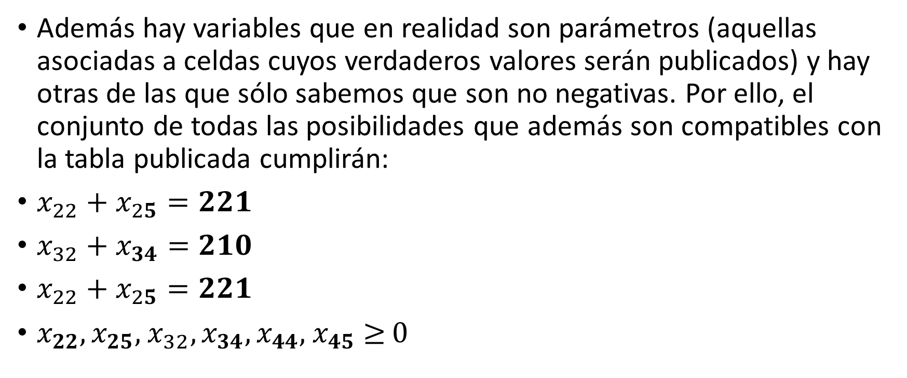
Parámetros
Además hay variables que en realidad son parámetros (aquellas asociadas a celdas cuyos verdaderos valores serán publicados) y hay otras de las que sólo sabemos que son no negativas. Por ello, el conjunto de todas las posibilidades que además son compatibles con la tabla publicada cumplirán:
$x_{22}+$ $x_{25}=221$
$x_{32}+$ $x_{34}=210$
$x_{22}+$ $x_{25}=221$
$x_{22},x_{25}$, $x_{32},x_{34},x_{44}$, $x_{45}$ $≥$ 0
$x_{22}+$ $x_{32}=141$
$x_{34}+$ $x_{44}=198$
$x_{25}+$ $x_{45}=102$

Slide 10

Ahora el problema planteado consiste en resolver dos problemas lineales, minimizando y maximizando la variable $x_{25}$ , respectivamente.
Ambos valores óptimos definen el rango dentro del cual debe estar el valor no publicado de la celda $x_{25}$
 | Policia | Profesor | Maestro | Vigilante | Obispo | Estudiante | TOTAL
Lectura | 5 | 345 | 130 | 15 | 212 | 105 | 812
Vicios | 52 | * | 212 | 234 | * | 234 | 953
Gimnasia | 432 | * | 45 | * | 7 | 32 | 726
Ropa | 34 | 90 | 85 | * | * | 52 | 271
TOTAL | 523 | 576 | 472 | 447 | 321 | 423 | 2,762

Slide 11
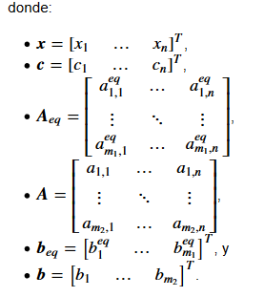


Equivalentemente, el problema puede escribirse como
$$\min_{x} c^{t}x$$
$$s.a. A_{eq}x=b_{eq}$$
$$Ax≤b$$
$$\max_{x} {−c}^{t}x$$
$$s.a. A_{eq}x=b_{eq}$$
$$Ax≤b$$

Slide 12
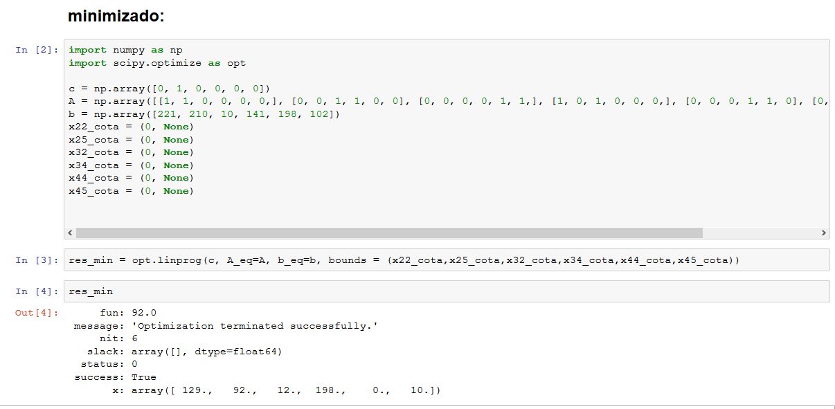

Slide 13
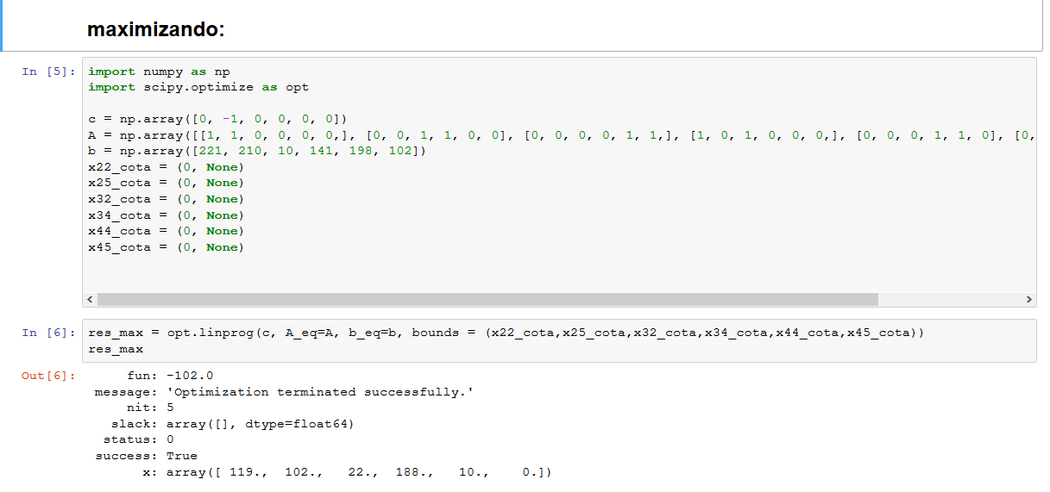

Slide 14
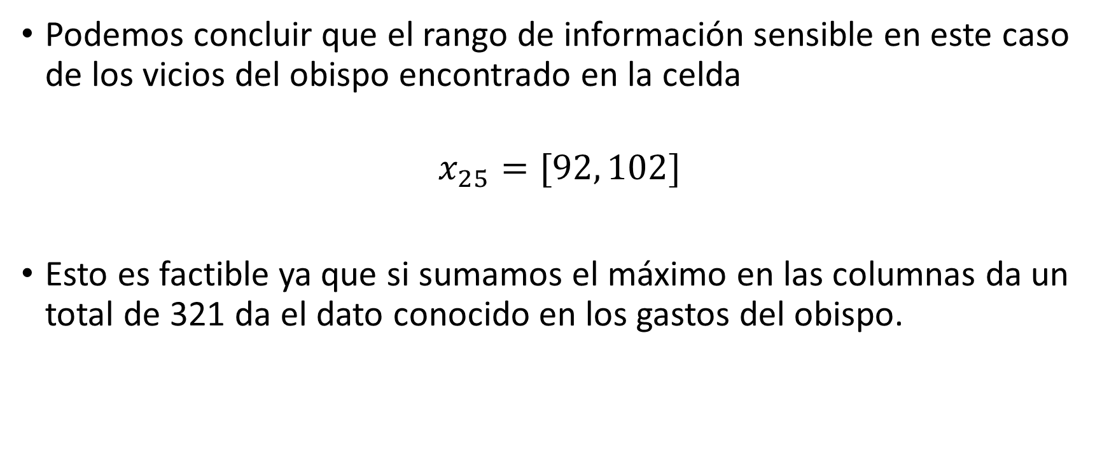
Conclusiones
Podemos concluir que el rango de información sensible en este caso de los vicios del obispo encontrado en la celda
$$x_{25}=[92, 102]$$
Esto es factible ya que si sumamos el máximo en las columnas da un total de 321 da el dato conocido en los gastos del obispo.

Slide 15
Referencias
Juan J. Salazar González (2003) "Sociedad, Ciencia, Tecnología y Matemáticas" consultado de: https://imarrero.webs.ull.es/sctm03.v2/modulo1/JJSalazar.pdf el 26 de febrero del 2018

